Slide 1

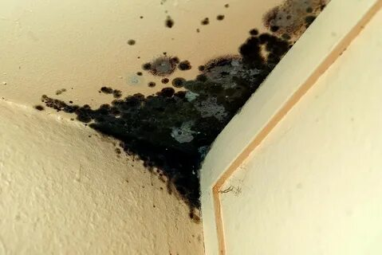
Черная плесень
Шустов Роман

Slide 2
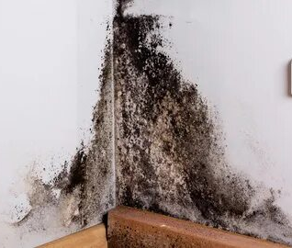
Что это такое
плесень рода Stachybotrys, представляет собой грибок, который может вызывать серьезные проблемы как для здоровья человека, так и для состояния зданий. Она часто встречается в помещениях с повышенной влажностью и недостаточной вентиляцией.

Slide 3
Опасности черной плесени
• Аллергические реакции: Черная плесень может вызывать аллергические реакции, такие как чихание, кашель, зуд и кожные высыпания.
• Респираторные проблемы: Вдыхание спор черной плесени может привести к астме, бронхиту и другим заболеваниям дыхательных путей.
• Токсические эффекты: Некоторые виды черной плесени производят микотоксины, которые могут вызвать более серьезные проблемы, такие как повреждение печени, почек и нервной системы.

Slide 4
Структурные повреждения:
Плесень может разрушать строительные материалы, такие как древесина и гипсокартон, что приводит к необходимости дорогостоящего ремонта.

Slide 5
Симптомы поражения
Симптомы воздействия черной плесени могут варьироваться в зависимости от индивидуальной чувствительности человека и уровня воздействия. Основные симптомы включают:
• Кашель и хрипы
• Затрудненное дыхание
• Головные боли
• Усталость
• Раздражение глаз и кожи

Slide 6
Как избавиться от черной плесени
Первым шагом в борьбе с черной плесенью является устранение источников влаги, таких как протечки, высокая влажность или плохая вентиляция.
Для удаления плесени с твердых поверхностей можно использовать растворы на основе уксуса или специальных антиплесневых средств. Важно использовать защитные перчатки и маску.

